Slide 1
情報システム評価特論
8章 物理現象のシミュレーション
2168006
設樂 勇

Slide 2
8.1 物理現象のシミュレーションとは
熱の伝わり方
空気の流れ
電磁波の伝搬
原子の崩壊 etc…
その性質が微分方程式として表現される

Slide 3
8.2 初期値問題と境界値問題
初期値問題
  ある時刻における条件を初期値として与え，そこから物理現象がどのように変化するか考える
境界値問題
  空間的な境界やある時刻における境界において，物理現象が満たすべき条件設定を与えることで物理現象の変化を計算する

Slide 4
8.2 初期値問題と境界値問題
初期値問題
  ある特定の時刻における関数の値と導関数の値を与えて微分方程式の解を求める問題
境界値問題
  ある時刻の区間の両端において，満たすべき関数の値を定めたときにその区間内で関数のとる値を求める問題

Slide 5
8.2 初期値問題と境界値問題
物体の自由落下の運動を考える
質量 m
x
-x
鉛直上向き x
重力加速度 g
C,D：積分定数

Slide 6
8.2 初期値問題と境界値問題
物体の自由落下の運動を考える
質量 m
時刻 t=0 のとき 質点の高さ x=4
速度を 0 とする
x
質点の位置は
重力加速度 g
C,D：積分定数

Slide 7
8.2 初期値問題と境界値問題
物体の自由落下の運動を考える
質量 m
時刻 t=0 のとき 質点の高さ x=4
t=4の時にx=0となるような運動
x
質点の位置は
重力加速度 g
C,D：積分定数

Slide 8
8.3 質点に基づくシミュレーション
質点としてのモデル化
  物理現象のシミュレーションの代表的なモデル化方法であり，対象を形や大きさを持たない粒子（質点）としてモデル化する
  粒子間の力や衝突の影響を計算しやすくするため，剛球でモデル化されることもある

Slide 9
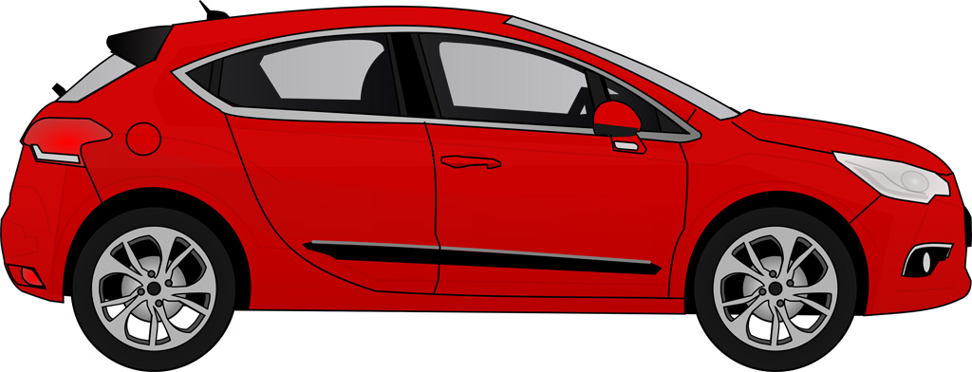
8.3 質点に基づくシミュレーション
直線道路を走る自動車を考える
  スタート地点からの距離 x を x(t)
  自動車の速さ μ を μ(t,x(t)) とする
  関数 μ が既知のとき x を計算可能

Slide 10
8.3 質点に基づくシミュレーション
スタート位置 x の位置を 0 とする．
すなわち x(0) = 0 時の Δt 後の x は

Slide 11
8.3 質点に基づくシミュレーション
μ の関数は既知なので x(0) の値が分かれば計算可能
t = 2Δt，3Δt，4Δt,…の値を順次計算すると

Slide 12
8.3 質点に基づくシミュレーション
例）μ = 1の場合 (時間や場所に依存しない関数)

Slide 13
8.3 質点に基づくシミュレーション
例）μ = 2t の場合 (時間に比例して変化する)

Slide 14
8.3 質点に基づくシミュレーション
2次元平面での粒子の動きを考える
流れの速度は既知，
粒子の位置は時間 t で変化する x = x(t), y = y(t)

Slide 15
8.3 質点に基づくシミュレーション
2次元平面での粒子の動きを考える
時刻 t に (x, y) の位置にあった粒子はΔt 後には移動する
初期の位置 x(0), y(0)が決定されれば計算可能

Slide 16
8.4 多体問題のシミュレーション
多対問題
  粒子間の相互作用（運動方向，速度）を考慮
質量m1, m2, m3を持つ3つの天体での三体問題を考える
i番目の天体の位置を とするとき
ニュートンの運動方程式が得られる
(8.16)
G : 万有引力定数

Slide 17
8.4 多体問題のシミュレーション
それぞれの天体は質点として計算する
このとき，運動量を とすることで
位置と運動量に関する微分方程式が得られる
(8.17)
(8.18)
(8.19)
(8.20)

Slide 18
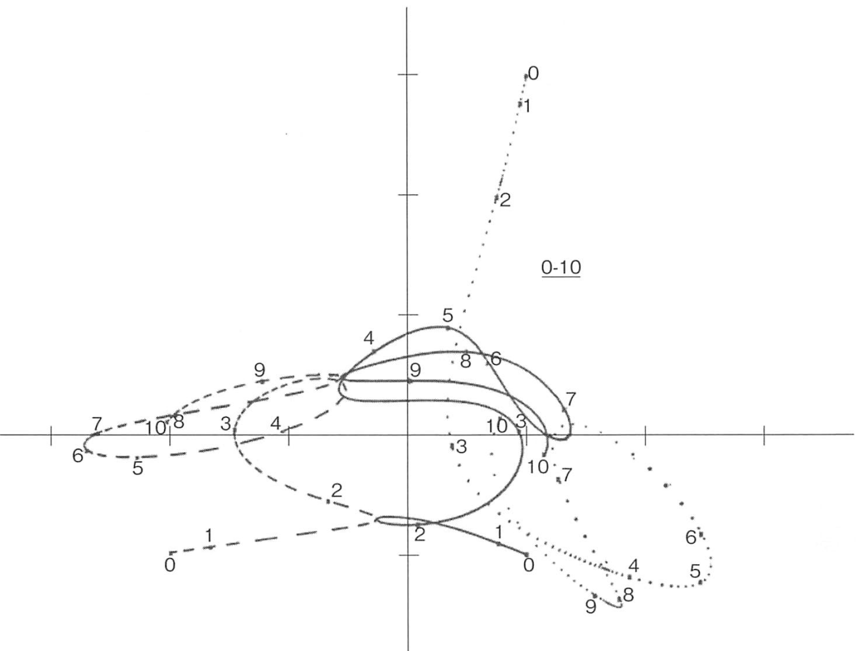
8.4 多体問題のシミュレーション
式8.18, 8.20から，ルンゲクッタ法を使って各天体の位置と
運動量を順次計算していくことが可能

Slide 19
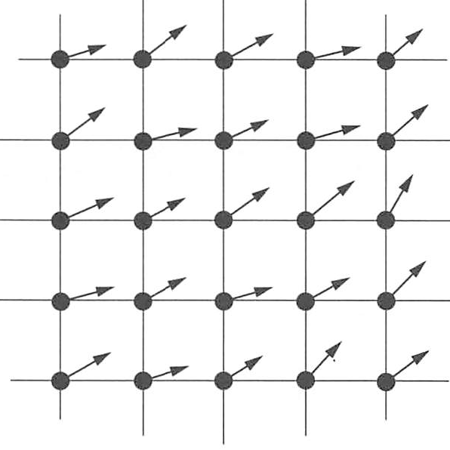
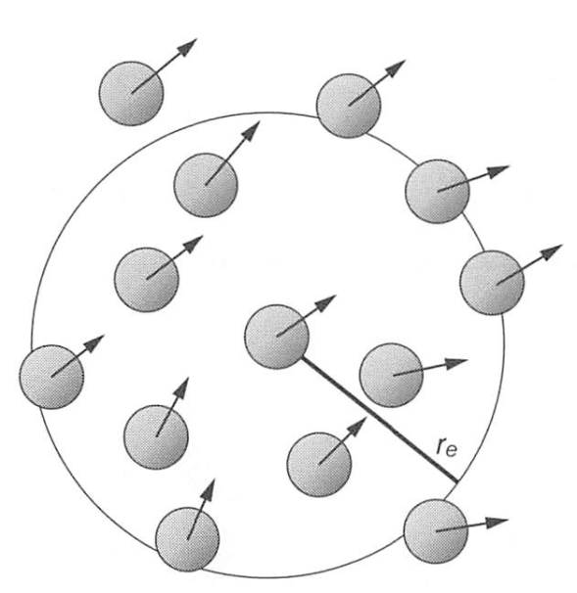
8.5 粒子法を使った連続体のシミュレーション
流体や個体などの連続体に関する力学を粒子の運動に離散化してシミュレーションする方法
格子法
粒子法

Slide 20
8.5 粒子法を使った連続体のシミュレーション
流体や個体などの連続体に関する力学を粒子の運動に離散化してシミュレーションする方法
  MPS (Moving Particle Semi-implicit)法
  SPH (Smoothed Particle Hydrodynamics)法

Slide 21
8.6 格子に基づくシミュレーション
格子法
  対象の領域を格子に分けて格子間の関係としてもモデル化したもの
  インク，汚染物質の拡散，車の流れの流れをシミュレーションするのに有効

Slide 22
8.6 格子に基づくシミュレーション
A
P
B
Q
C
BC間に残る車の台数
Δt 後のBC間の台数は

Slide 23
8.6 格子に基づくシミュレーション
S
Δt 後の粒子数は
A
D
P
O
R
B
C
Q

Slide 24
ご清聴ありがとうございました

